Slide 1
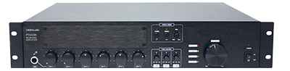
PORTABLE AMP
PTA120A
1개지역 전체 방송 송출
4Ω, 8Ω, 100V 출력 선택 스위치로 스피커 매칭
방송 안내용 차임 기능(도미솔도)
비상용 사이렌 방송 기능내장(우선순위 기능)
접점 및 오디오 신호 수신 가능
정격출력 : 120W
형태 : 포터블
신호대잡음비 : 62dB
사용전압 : AC 220V / 60Hz
무게 : 5.3kg
외형규격(W x H x D)mm : 482 x 88 x 350
전고조파의율 : 0.5%
종류 : 믹싱앰프
입력단자 : XLR, LINE, RCA
주파수응답 : 100Hz~10kHz
입력감도 : -60dB
출력임피던스 : 4/8/100V
소비전력 : 35W
옵션/기타 : CDP모듈

